Slide 1
第四节 两个常用不等式
一、三角不等式
二、均值不等式

Slide 2
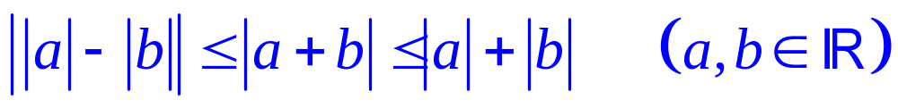
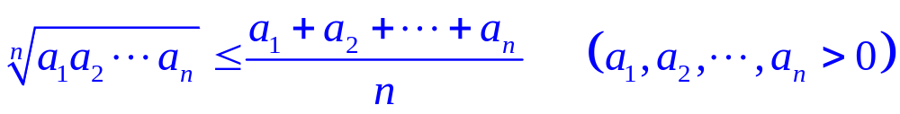
一、三角不等式
P16 Ex2
二、均值不等式
（几何平均值）
（算术平均值）
P15 Ex1

Slide 3
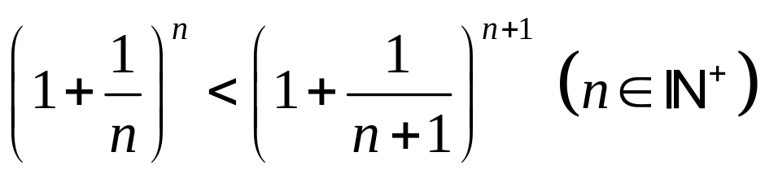
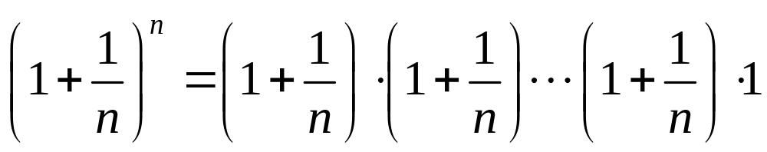
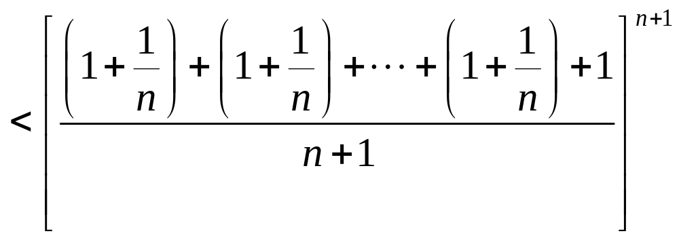
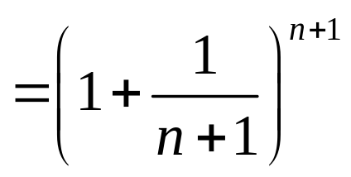
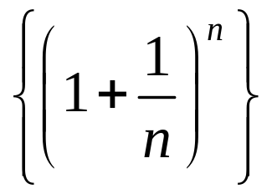
例.
证明：
证：
注：
数列
单调递增！
有上界！

